Slide 1
数据库原理及应用
Principle and Application of Database
第七章 实现数据完整性

Slide 2

7.1 数据完整性的概念
7.1.1 完整性约束条件的作用对象
7.1.2 实现数据完整性的方法

Slide 3
7.1.1 完整性约束条件的作用对象
1列级约束
数据类型的约束:数据类型、长度、精度。
数据格式的约束：例如每一位学号代表的意义
对取值范围或者集合的约束：如年龄<150. 学分0-100
对空值的约束

Slide 4
7.1.2 实现数据完整性的方法
1：服务器实现：二种方法：一是创建表时定义完整性约束；二是创建存储过程或者触发器来实现。
2在客户端编写程序来进行检查

Slide 5
7.2 实现数据完整性
表的结构如下：
雇员表（
雇员编号 字符型 长度为7 非空
雇员名 字符型 长度为10 非空
工作编号 字符型 长度为8
工资 整数
电话 字符型 长度为8
身份证号 字符型， 长度为18)

Slide 6
7.2 实现数据完整性
表的结构如下：
工作表（
工作编号 字符号，长度为8
最低工资 整型，
最高工资 整型）
下面的约束均以这两个表为基础。

Slide 7
7.2.1 实体完整性约束
每个表只有一个主健：primary key,它的取值是唯一的
ALTER TABLE 表名
ADD[CONSTRAINT约束名]
PRIMARY KEY（<列名>[，…n]）
例1 对雇员表和工作表分别添加主码约束
ALTER TABLE 雇员表
ADD CONSTRAINT PK EMP
PRIMARY KEY（雇员编号）
ALTER TABLE 工作表
ADD CONSTRAINT PK JOB
PRIMARY KEY （工作编号）

Slide 8
７.2.2 唯一值约束
用 unique约束。
特点：
1：允许有一个空值
2：可以在一个表上定义多个unique约束
3：可以在一个列或者多个列上定义 unique约束
1：在创建表时定义unique约束的语法
Create table 表名(
列名 数据类型 [constraint 约束名] unique,
--单列约束

Slide 9
７.2.2 唯一值约束
或者
Create table 表名(
列名 数据类型
…
--定义单列或者 多列组合的unique约束
[constraint 约束名] unique (<列名>[,…n])
)

Slide 10
７.2.2 唯一值约束
2 在已有的表上增加unique约束
Alter table 表名
ADD[constraint 约束名]
unique (<列名>[,…n])
)

Slide 11
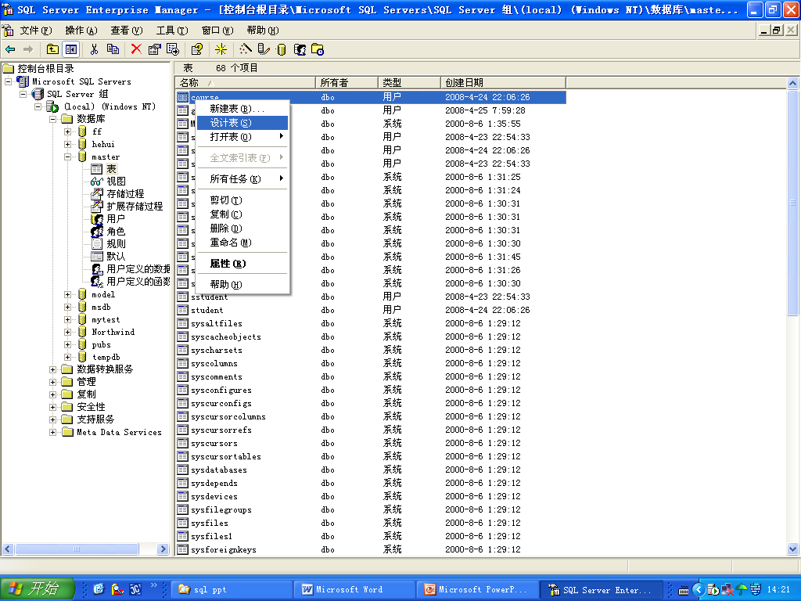
７.2.2 唯一值约束
3 在企业管理器中设置unique约束

Slide 12
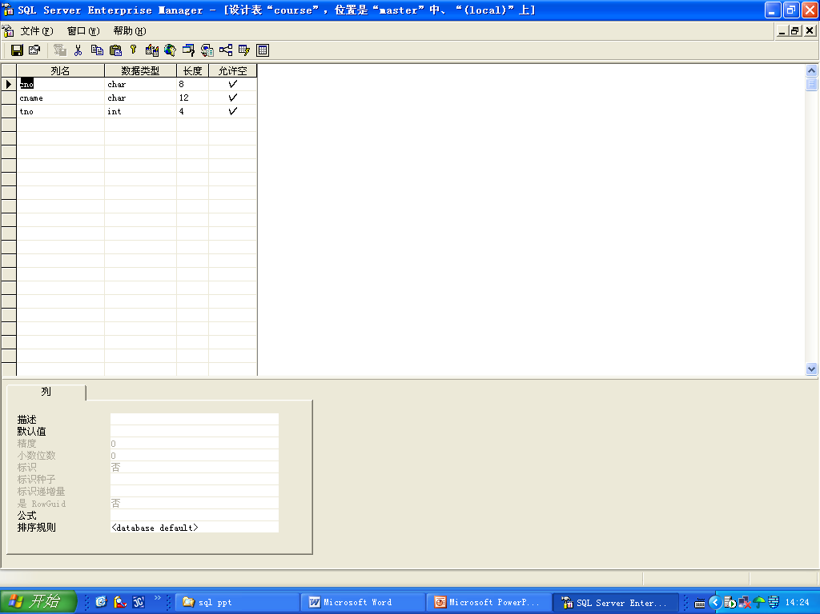
3 在企业管理器中设置unique约束

Slide 13
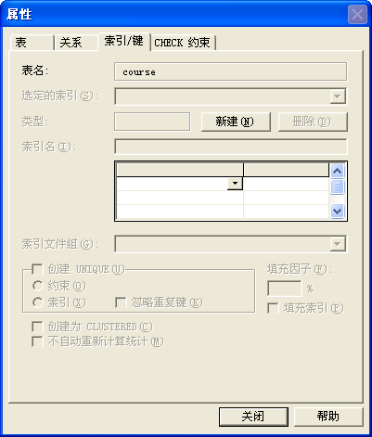
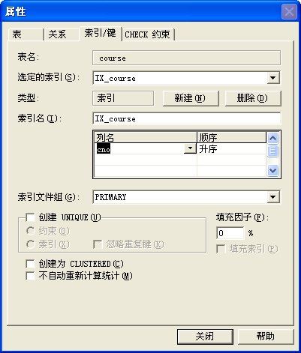
3 在企业管理器中设置unique约束
点新建后出现下一屏幕

Slide 14
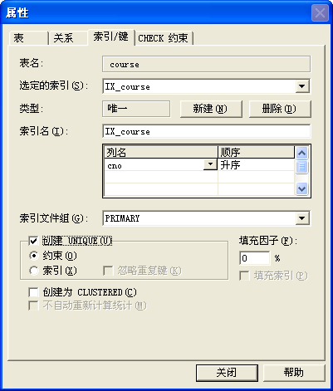
3 在企业管理器中设置unique约束

Slide 15
例2 为雇员表的身份证列定义unique约束
在创建表时定义约束
Create table 雇员表(
…
身份证号 char(20) unique,
…
)
或者
Create table 雇员表(
…
身份证号 char(20),
…
Unique(身份证号)
)

Slide 16
例2 为雇员表的身份证列定义unique约束
为创建好的表增加约束
Alter table 雇员表
add constraint uk_Sid unuique(身份证号)

Slide 17
7.2.3参照完整性
Alter table 表名
ADD [constraint 约束名]
[foreign key](<列名>)reference 引用表名(<列名>)
[on delete{cascade|no action}]
[on update{cascade|no action}]

Slide 18
7.2.3参照完整性
Alter table 雇员表
ADD constraint fk_job_id
foreign key (工作编号)reference 工作表(工作编号)

Slide 19
7.2.4 默认值约束
Default约束来定义
1只能向表中插入数据时才检查default约束
2:每个列只能有一个default约束
3：允许使用系统提供的值作为默认值
４：不能与identify属性一起使用

Slide 20
7.2.4 默认值约束
１在创建表时定义default约束
Create table 表名(
…
列名 类型[constraint 约束名] default 常量表达式,
…
)

Slide 21
7.2.4 默认值约束
2为已经创建好的表增加default约束
Alter table 表名(
Add [constraint 约束名]
Default 默认值 for 列名

Slide 22
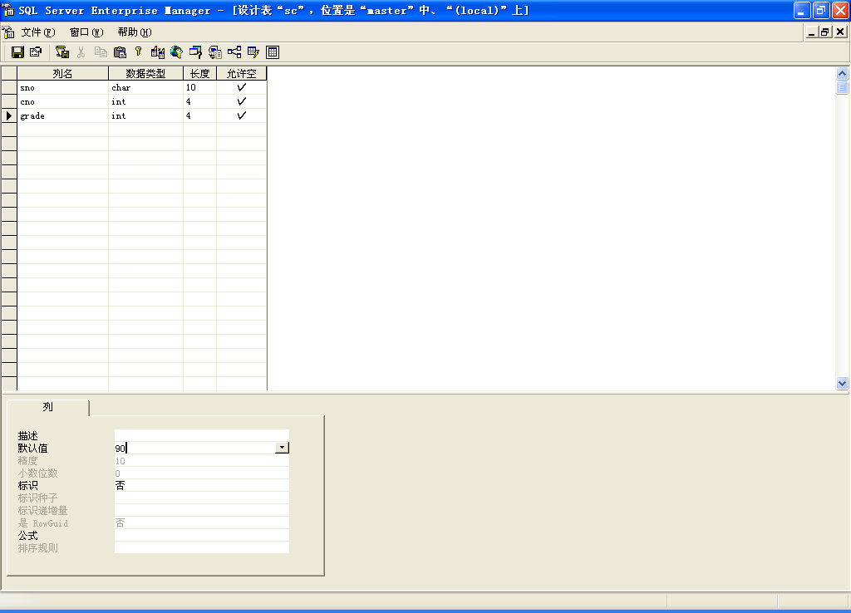
7.2.4 默认值约束
3 在企业管理器中设置default约束

Slide 23
7.2.4 默认值约束
例4 在创建表时实现default值
Create table 雇员表(
…
电话 char(8) default ‘111’
…
)

Slide 24
7.2.4 默认值约束
为已经创建好的表增加default值
Alter table 雇员表
Add constraint df_phone
Default ‘1111’ for 电话

Slide 25
7.2.5 取值范围约束
1 在创建表时定义check约束
Create table 表名(
…
列名 类型 [constraint 约束名] check (逻辑表达式)
….
)

Slide 26
7.2.5 取值范围约束
2 在已经创建表好的表上增加check约束
Create table 表名
ADD [constraint 约束名]
Check (逻辑表达式)

Slide 27
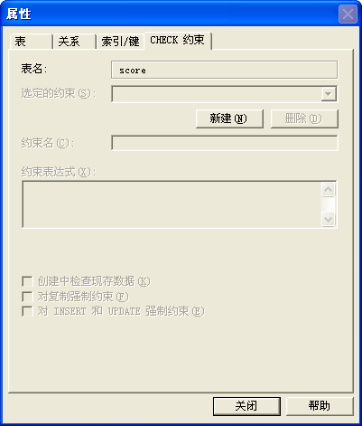
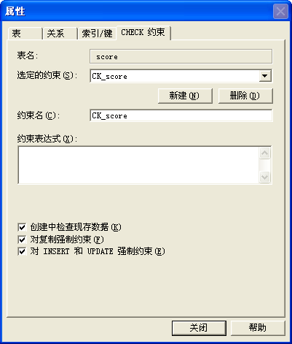
7.2.5 取值范围约束
3 在企业管理器中设置check约束

Slide 28
7.2.5 取值范围约束
例5：在雇员表定义限制雇员的工资必须大于等于200的约束
Create table 雇员表(
…
工资 int check(工资>200),
….
)
或者
Create table 雇员表(
…
工资 int,
…
Check (工资>200)
)

Slide 29
7.2.5 取值范围约束
在已创建的表中增加约束
Alter table 雇员表
add constraint chk_salary
Check(工资>=200)
例6：限制工作表的最低工次小于等于最高工资
Create table 工作表(
…
最低工资 int,
最高工资 int,
…
Check(最低工资<=最高工资)
)

Slide 30
7.2.5 取值范围约束
为已经创建的表增加约束
Alter table 工作表
add constraint chk_job_salary
Check(最低工资<=最高工资)

Slide 31
例7限制雇员表的电话号码的每一列的取值必须是数字
在创建表时定义约束
Create table 雇员(
…
电话 char(8) check(电话 like ‘[0-9][0-9][0-9][0-9][0-9]’),
…
)

Slide 32
或者
Create table 雇员(
…
电话 char(8),
….
check(电话 like ‘[0-9][0-9][0-9][0-9][0-9]’),
…
)

Slide 33
为已经创建的表增加约束
Alter table 雇员表
add constraint chk_phone
check (电话 like ‘[0-9][0-9][0-9][0-9][0-9]’)

Slide 34
7.6 禁止约束检查
7.6.1 对表中现有数据禁用约束检查
1:能够禁用的约束只有check ,foreign key

Slide 35
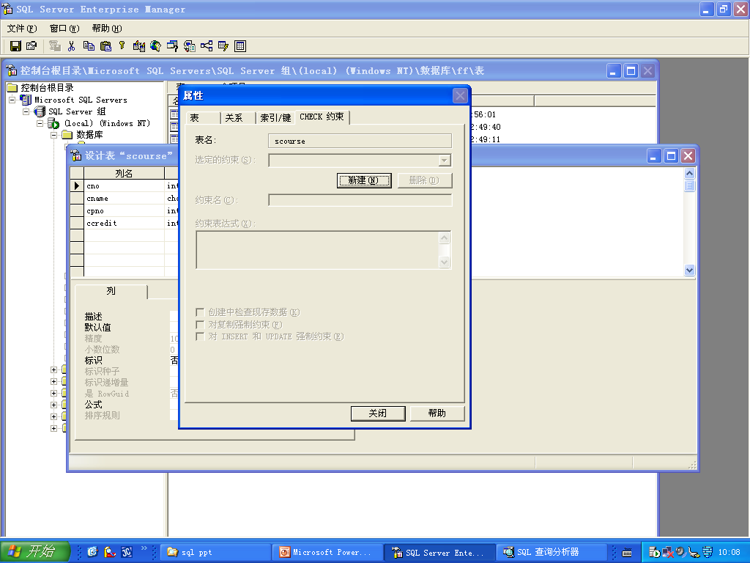
1:在企业管理器中对现有数据不做约束检查

Slide 36
2 使用alter table 语句对表中现有数据不做约束检查
Alter table 表名
with nocheck
add [constraint 约束名]
<foreign key 约束定义>|<check 约束定义>
例:alter table 雇员表 with nocheck
add constraint chk_salary
check(工资>=0)

Slide 37
7.6.2 更改数据时禁用约束检查
为了在表中批量插入或者修改数据提高数据的更改效率,可以暂时禁用约束检查,即对更改的数据不进行约束检查.在更改完毕后,再启用约束检查.
只能用于check约束约束和foreign key约束
更改后的数据应该符合约束条件

Slide 38
Alter table 表名
{check|nocheck}constraint{all|约束名[,…n]}
Check:表示启用约束
Nocheck:表示禁用约束
ALL:表示启用或者禁止表中所有的约束
例1:禁止工资表的最低工资小于最高工资
Alter table 工作表
nocheck constraint chk_job_salary
例2:启用工资表的最低工资小于最高工资的约束
Alter table 工作表
check constraint chk_job_salary

